Slide 1
BINV2190-B DevOps : git les bases
Git les bases
Diego Legua – Olivier Choquet

Slide 2
Sommaire
Introduction Git
Installation
Git workflow
Commandes de base
.gitignore
Demo
Workshop

Slide 3

Git - Sondage
Utilisation de Git dans le projet Web au Q2 l'année académique passée ?
https://app.wooclap.com/DEVOPSGIT?from=event-page

Slide 4
Introduction Git
Un système de contrôle de version distribué créé par Linus Torvalds
gratuit
open source
conçu pour tout gérer, des petits aux très grands projets, avec rapidité et efficacité.
Permet notamment de :
partager facilement du code entre plusieurs développeurs
intégrer les changements de plusieurs développeurs sur un même projet

Slide 5

Git - système décentralisé

Slide 6
Installation Git
https://git-scm.com/book/fr/v2/D%C3%A9marrage-rapide-Installation-de-Git
Linux :
sudo apt install git
Mac OS :
brew install git
Inclus lors de l’installation de Xcode (IDE pour le développement sur macOS)
Windows :
https://git-scm.com/downloads

Slide 7
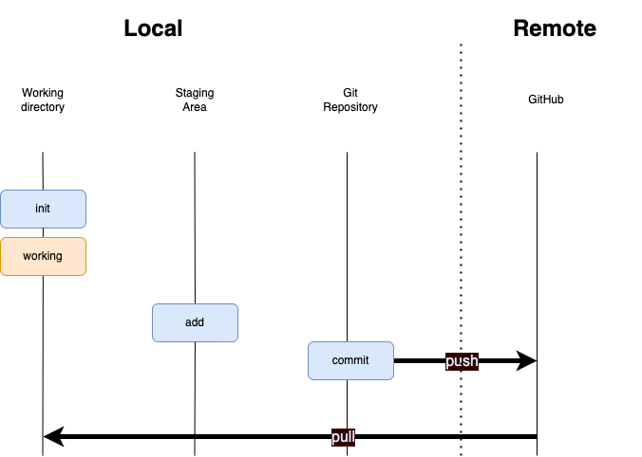
Git workflow

Slide 8
Git workflow : dans la pratique
Remote repository
Un dépôt central créé par projet sur GitHub, GitLab….
Local repository
Un dépôt local présent sur la machine de chaque développeur. Ce dépôt peut s'obtenir par clonage (clone) du dépôt distant
Chaque développeur valide ses changements en local « commit » et envoie / « push » ensuite ses changements sur le remote repository
Chaque développeur peut récupérer les changements présents sur le remote repository « pull »

Slide 9
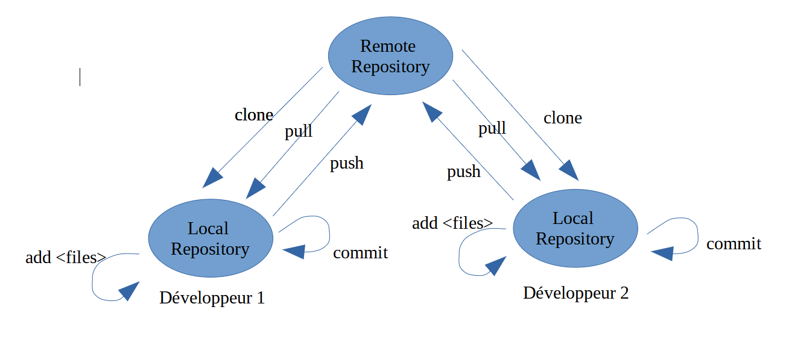
Git - Utilisation

Slide 10
Git – Commandes de base
git help
liste les commandes git disponibles et donne des explications
git config --list
affiche la configuration de git utilisée par l’utilisateur (email, username…)
git init
initialise un répertoire git dans le répertoire courant
git status
affiche l’état actuel du statut de git
git add : ajouter des fichiers à Git
-A : all
git commit : valider les changements dans un dépôt
- a : ajouter les fichiers
- m : message

Slide 11
Git – Commandes de base
git pull
récupérer les changements du remote repository en local
git push <name of remote repository> < name of branch>
envoyer les changements validés (commits) sur le remote repository.
git push prend en paramètre le nom d'un repository (remote) et d'une branche.
Exemple : git push origin main
git clone <https_link_from_the_repo (or) ssh_from_the_repo>
permet de cloner un répertoire distant

Slide 12
Git – Commandes de base
Le message du commit sera présent visible sur le repository. Il est vivement recommandé de structurer ce message
La recommandation est d'utiliser un verbe d'action (init, add, delete, modify, refactor, …) décrivant l'opération faite / la fonctionnalité
Exemple : git commit –a –m "init repository"

Slide 13
Git – Commandes de base
Git est un système de gestion de version
On peut donc revenir à une version précédente, un commit précédent
Il est donc vivement conseillé de valider (commit) souvent et des petits changements plutôt que d'envoyer des gros changements
De gros changements ont également plus de chance de générer des conflits

Slide 14
.gitignore
Git offre la possibilité d'ignorer des fichiers. Pourquoi ?
Fichiers avec données confidentielles (mot de passe, …)
Fichiers propres à l'IDE
Librairies
…
Exemple :
# ignorer le répertoire .vscode qui contient les fichiers de VSCode
/.vscode
# ignorer le fichier .DS_Store qui est un fichier caché propre à macOS
.DS_Store
# ignorer tous les fichiers avec pour extension .key
*.key

Slide 15
.gitignore
Important de penser au .gitignore au début du projet avant le premier commit !!!
Le .gitignore (et les règles de chemins qu'il contient) s'applique par rapport à l'endroit dans l'arborescence où il se trouve
On le place donc le plus souvent à la racine du projet

Slide 16
Démo
Création d'un dépôt Git sur GitHub
Configurer le dépôt Git
Modification d'un fichier
Envoi des modifications sur le dépôt distant

Slide 17
Test
https://app.wooclap.com/DEVOPSGIT?from=event-page

Slide 18
Workshop #1
Créer un dépôt public sur GitHub nommé :
devops-00-git-basics-workshop
Initialiser le projet localement
Inviter les instructeurs dans le projet
dls.tech.teaching@gmail.com
olivier.choquet@vinci.be

Slide 19
Workshop #2
Copier coller le fichier LEARNING_GIT du répertoire ‘devops-00-git-basics-final’ dans votre répertoire ‘ devops-00-git-basics-workshop ’
Commiter et pusher avec le message suivant :
feat : adding workshop number two questions
Pour chaque situation, ajouter dans le format « .md » et en suivant l’exemple, la commande git correspondante

Slide 20
Devoirs pour séance prochaine
Installer/Mettre à jour sur votre machine
Visual Studio Code
Git
Trouver un partenaire
Lien MooVin

